Slide 1
과목_학년학기_단원 | suh_p_0302_02
차시명 | 08 계산이 맞는지 확인해 볼까요
파일명 | suh_p_0302_02_0008
검토 | 담당
수학팀 | 김윤희
문서 HISTORY
번호 | 버전 | 문서 작성일 | 내용 비고 | 작성자 (내선번호) | 검토자
1 | V 1.0 | 2022.06.07 | 문서 발생 | 백지수
2 | V 1.0 | 2022.06.13 | 1차 검토 |  | 김윤희
3 | V 2.0 | 2022.06.16 | 2차 검토 |  | 김예림
4 | V 3.0 | 2022.06.17 | 문서 수정 | 김윤희
5
6
7
8
9
10
11

Slide 2
학습 단계 | 자료명 |  | 프레임 수 | 교과서 정보 | 파일명 | 자료 형태
도입 | 애니 | [도입 애니메이션] 체육 대회 우승 상품 | 1 | 수학 46쪽, 수학 익힘 36~37쪽 | suh_p_0302_02_0008_101_1.html | Html5(애니)
도입 | 생각 열기 | [생각 열기] 지우개를 맞게 나누었는지 생각하기 | 1 | 수학 46쪽, 수학 익힘 36~37쪽 | suh_p_0302_02_0008_102_1.html | Html5
도입 | 학습 목표 | 이번 시간에 배울 내용 | 1 |  | suh_p_0302_02_0008_103_1.html | Html5
전개 | 다지기 1 | [다지기 1] 계산이 맞는지 확인하는 방법 알아보기 (1/2) | 1 | 수학 46쪽, 수학 익힘 36~37쪽 | suh_p_0302_02_0008_201_1.html | Html5
전개 | 개념 확인 | [다지기 1] 계산이 맞는지 확인하는 방법 알아보기 (2/2) | 1 | 수학 46쪽, 수학 익힘 36~37쪽 | suh_p_0302_02_0008_201_2.html | Html5
전개 | 다지기 2 | [다지기 2] 그림으로 알아보기 | 1 | 수학 47쪽, 수학 익힘 36~37쪽 | suh_p_0302_02_0008_202_1.html | Html5
전개 | 다지기 3 | [다지기 3] 세로로 계산하고 확인하기 | 1 | 수학 47쪽, 수학 익힘 36~37쪽 | suh_p_0302_02_0008_203_1.html | Html5
전개 | 키우기1 | [키우기 1] 계산이 맞는지 확인하는 방법 익히기 | 1 | 수학 47쪽, 수학 익힘 36~37쪽 | suh_p_0302_02_0008_204_1.html | Html5
정리 | 핵심 정리 | 핵심 정리 | 1 |  | suh_p_0302_02_0008_301_1.html | Html5
정리 | 차시 예고 | 다음 시간에 배울 내용 | 1 |  | suh_p_0302_02_0008_302_1.html | Html5
평가 | 확인 문제 | 확인 문제 | 1 |  | suh_p_0302_02_0008_401_1.html | Html5
총 프레임 수 |  |  | 11

Slide 3
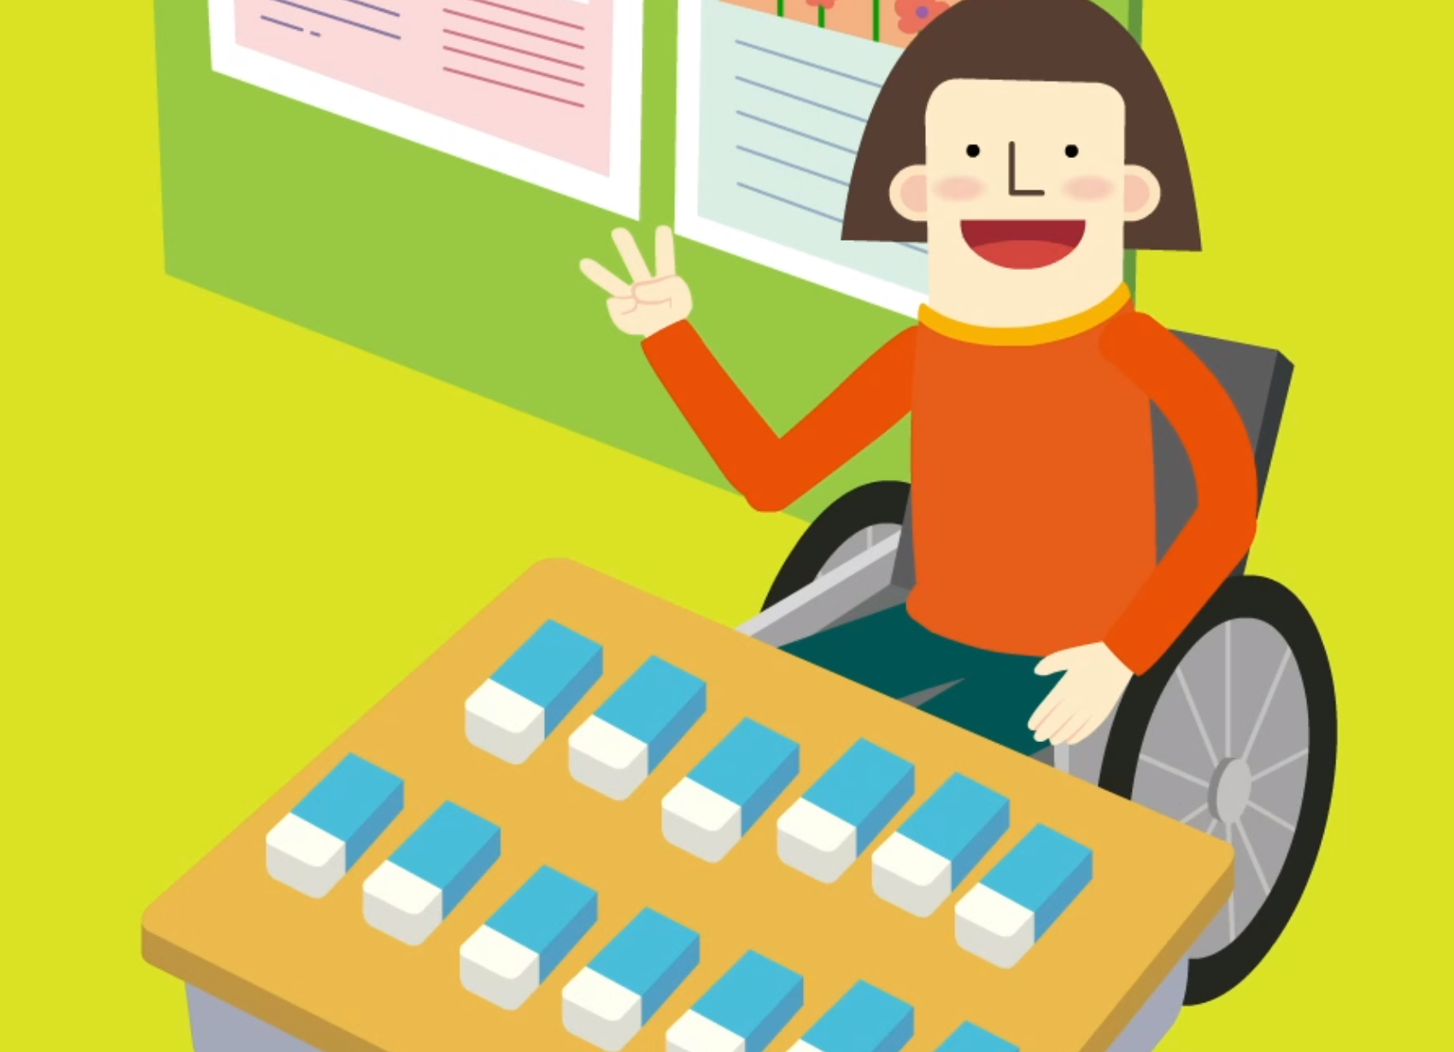
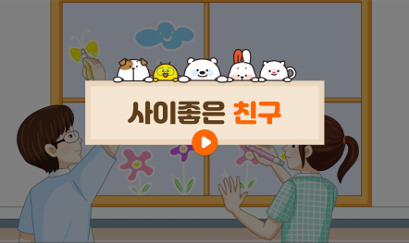
3-2
2. 나눗셈
suh_p_0302_02_0008_101_1
08 계산이 맞는지 확인해 볼까요
Θ Description & Function
[애니 DVD 개발물]
수학 3-2 지도서\app\resource\contents\lesson02\ops\lesson02\video
[애니 게이트 참고 화면]
체육 대회 우승 상품
애니 파일명 | mm_32_2_07_02_01_ani.mp4

Slide 4
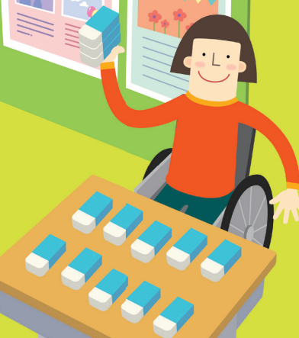



3-2
2. 나눗셈
suh_p_0302_02_0008_102_1
08 계산이 맞는지 확인해 볼까요
Θ Description & Function
다음 그림의 상황에 대하여 이야기해 봅시다.
탭 이벤트
확대 버튼 풀 팝업창 (다음 슬라이드)
답 칸 클릭하면 답 나타남. 정답 확인 버튼은 정답 가리기로 토글 됨.
#1
물음 1
물음 2
물음 3
물음 4
지우개는 모두 몇 개인가요?
13개입니다.
지우개 13개,
4모둠에 3개씩
1개 남음.
#2
#3
삽화 파일명 | SA32207.psd 수학 3-2_이미지원본\교과서\032057초등수학교과서3-2-2\Links

Slide 5


3-2
2. 나눗셈
suh_p_0302_02_0008_102_1
08 계산이 맞는지 확인해 볼까요
Θ Description & Function
<확대 버튼 클릭 시 나타나는 화면>
1. 텍스트 추가
체육대회 우승 상품으로 지우개를 받았어. 지우개 13개를 1등, 2등, 3등, 4등 모둠까지 3개씩 나누어 줬더니 1개가 남지 뭐야. 지우개를 맞게 나누어 줬는지 어떻게 알 수 있을까?
삽화 파일명 | SA32207.psd 수학 3-2_이미지원본\교과서\032057초등수학교과서3-2-2\Links

Slide 6
3-2
2. 나눗셈
suh_p_0302_02_0008_102_1
08 계산이 맞는지 확인해 볼까요
Θ Description & Function
다음 그림의 상황에 대하여 이야기해 봅시다.
답 칸 클릭하면 답 나타남. 정답 확인 버튼은 정답 가리기로 토글 됨.
물음 1
물음 2
물음 3
물음 4
지우개를 몇 모둠에게 몇 개씩 나누어 주었나요?
4모둠에게 3개씩 나누어 주었습니다.
지우개 13개,
4모둠에 3개씩
1개 남음.
#1

Slide 7
3-2
2. 나눗셈
suh_p_0302_02_0008_102_1
08 계산이 맞는지 확인해 볼까요
Θ Description & Function
다음 그림의 상황에 대하여 이야기해 봅시다.
답 칸 클릭하면 답 나타남. 정답 확인 버튼은 정답 가리기로 토글 됨.
물음 1
물음 2
물음 3
물음 4
나누어 주고 남은 지우개는 몇 개인가요?
1개입니다.
지우개 13개,
4모둠에 3개씩
1개 남음.
#1

Slide 8
3-2
2. 나눗셈
suh_p_0302_02_0008_102_1
08 계산이 맞는지 확인해 볼까요
Θ Description & Function
다음 그림의 상황에 대하여 이야기해 봅시다.
답 칸 클릭하면 답 나타남. 정답 확인 버튼은 정답 가리기로 토글 됨.
물음 1
물음 2
물음 3
물음 4
맞게 나누어 주었는지 어떻게 확인할 수 있을까요?
나누어 준 것과 남은 것의 합이 처음의 개수와 같은지 확인해 봅니다.
지우개 13개,
4모둠에 3개씩
1개 남음.
#1

Slide 9
3-2
2. 나눗셈
suh_p_0302_02_0008_103_1
08 계산이 맞는지 확인해 볼까요
Θ Description & Function
#1
[이번 시간에 배울 내용]
1
이번 시간에는 무엇을 배울까요?
나머지가 있는 나눗셈의 계산이 맞는지 확인할 수 있습니다.
나머지가 있는 나눗셈의 계산이 맞는지 확인하는 방법을 설명할 수 있습니다.

Slide 10


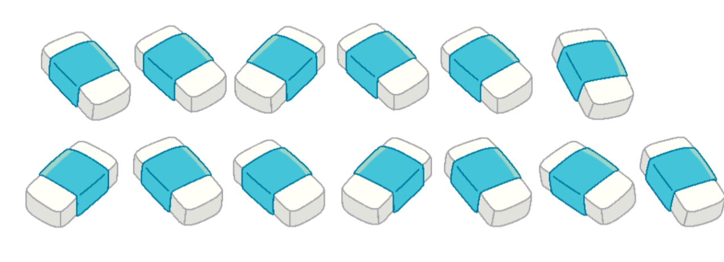
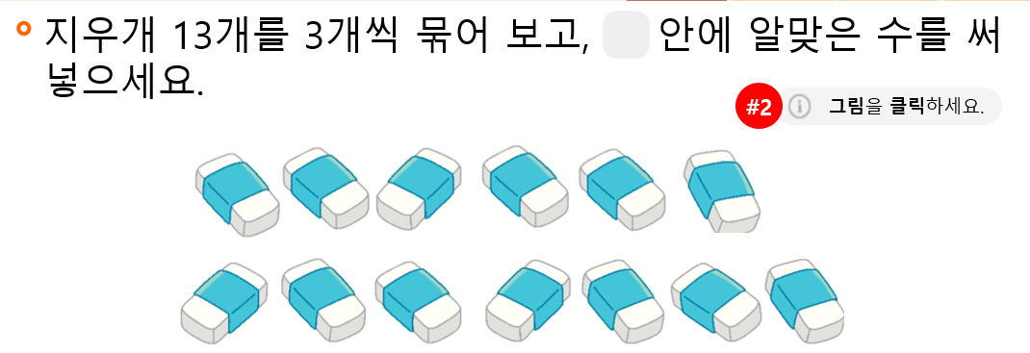


3-2
2. 나눗셈
suh_p_0302_02_0008_201_1
08 계산이 맞는지 확인해 볼까요
Θ Description & Function
13÷3을 계산하고, 계산이 맞는지 확인하는 방법을 알아봅시다.
탭 이벤트
손가락 버튼 클릭하면 예 약물과 묶는 선이 나타남. 손가락 깜박거리는 이벤트 있음.
답 칸 클릭하거나 그림을 클릭하면 각각 답 나타남. 정답 확인 버튼은 정답 가리기로 토글 됨. (첫 진입화면 참고)
#1
물음 1
물음 2
물음 +
물음 3
지우개 13개를 3개씩 묶어 보고, 안에 알맞은 수를 써넣으세요.
#2
3개씩 묶음이고,
남은 것은 개입니다.
4
1
#3
삽화 파일명 | img_01.png answer_01.svg (묶는 선 색 #00a0ff) 수학 3-2 지도서\app\resource\contents\lesson02\ops\lesson02\images\mm_32_2_07_03_01

Slide 11
3-2
2. 나눗셈
suh_p_0302_02_0008_201_1
08 계산이 맞는지 확인해 볼까요
Θ Description & Function
13÷3을 계산하고, 계산이 맞는지 확인하는 방법을 알아봅시다.
답 칸 클릭하면 답 나타남. 정답 확인 버튼은 정답 가리기로 토글 됨
첫 진입화면부터 예 약물과 묶는 선이 보임.
물음 1
물음 2
물음 +
물음 3
묶은 그림을 나눗셈식으로 나타내고, 몫과 나머지를 써 보세요.
#2
3
4
…
1
13÷ ＝
#1

Slide 12
3-2
2. 나눗셈
suh_p_0302_02_0008_201_1
08 계산이 맞는지 확인해 볼까요
Θ Description & Function
13÷3을 계산하고, 계산이 맞는지 확인하는 방법을 알아봅시다.
답 칸 클릭하면 답 나타남. 정답 확인 버튼은 정답 가리기로 토글 됨
물음 1
물음 2
물음 +
물음 3
…
13÷3＝4 1의 계산이 맞았는지 어떻게 확인할 수 있을까요?
3개씩 4묶음이므로 3×4＝12가 되고, 남은 것이 1개이므로 12＋1＝13(개)입니다.
#1

Slide 13
3-2
2. 나눗셈
suh_p_0302_02_0008_201_1
08 계산이 맞는지 확인해 볼까요
Θ Description & Function
13÷3을 계산하고, 계산이 맞는지 확인하는 방법을 알아봅시다.
답 칸 클릭하면 답 나타남. 정답 확인 버튼은 정답 가리기로 토글 됨.
물음 1
물음 2
물음 +
물음 3
계산이 맞았는지 확인하는 방법을 말해 보세요.
나누는 수와 몫의 곱에 나머지를 더하면 나누어지는 수가 됩니다.
#1

Slide 14

3-2
2. 나눗셈
suh_p_0302_02_0008_201_2
08 계산이 맞는지 확인해 볼까요
Θ Description & Function
13÷3을 계산하고, 계산이 맞는지 확인하는 방법을 알아봅시다.
개념 정리 학습창
답 칸 클릭하면 답 나타남.
답 칸 별도 박스 사용
답 칸 내 텍스트 색상은 위 수식의 텍스트 색과 각각 대응됨.
답 확인 버튼 없음
#1
…
13 ÷ 3 ＝ 4 1
3×4＝12, 12＋1＝ 13
#2~4
와 몫 의 곱에 를 더하면
가 되어야 합니다.
나누는 수
몫
나머지
나누어지는 수
#5

Slide 15
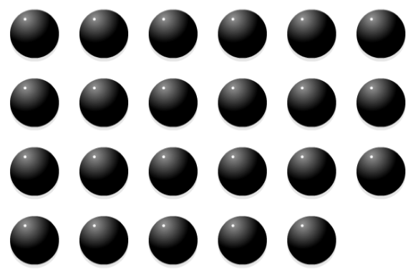
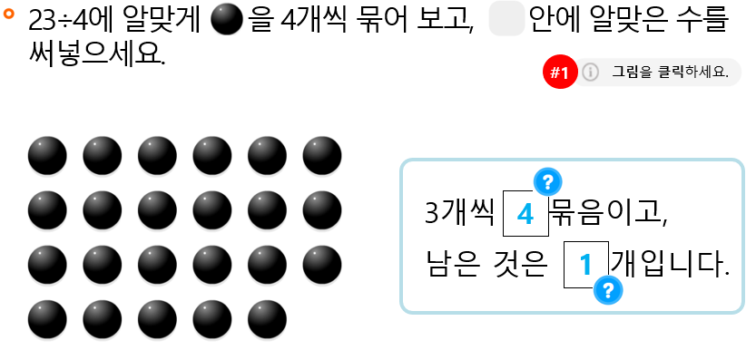
3-2
2. 나눗셈
suh_p_0302_02_0008_202_1
08 계산이 맞는지 확인해 볼까요
Θ Description & Function
23÷4를 계산하고, 계산이 맞는지 확인해 봅시다.
손가락 버튼 클릭하면 예 약물과 묶는 선이 나타남. 손가락 깜박거리는 이벤트 있음.
답 칸 클릭하거나 그림을 클릭하면 각각 답 나타남. 정답 확인 버튼은 정답 가리기로 토글 됨. (첫 진입화면 참고)
물음 1
물음 2
23÷4에 알맞게 을 4개씩 묶어 보고, 안에 알맞은 수를 써넣으세요.
4개씩 묶음이고,
남은 것은 개입니다.
5
#1
3
#2
삽화 파일명 | bg01.png / icn-etc01.png / answer_01.svg (묶는 선 색 #00a0ff) 수학 3-2 지도서\app\resource\contents\lesson02\ops\lesson02\images\mm_32_2_07_04_01

Slide 16
3-2
2. 나눗셈
suh_p_0302_02_0008_202_1
08 계산이 맞는지 확인해 볼까요
Θ Description & Function
23÷4를 계산하고, 계산이 맞는지 확인해 봅시다.
답 칸 클릭하면 답 나타남. 정답 확인 버튼은 정답 가리기로 토글 됨.
예 약물과 묶는 선은 첫 진입화면부터 보임.
물음 1
물음 2
묶은 그림을 나눗셈식으로 나타내고, 계산이 맞는지 확인해 보세요.
5
…
3
23 ÷ 4 ＝
#2
5
20
20
23
4× ＝ , ＋3＝
#1

Slide 17
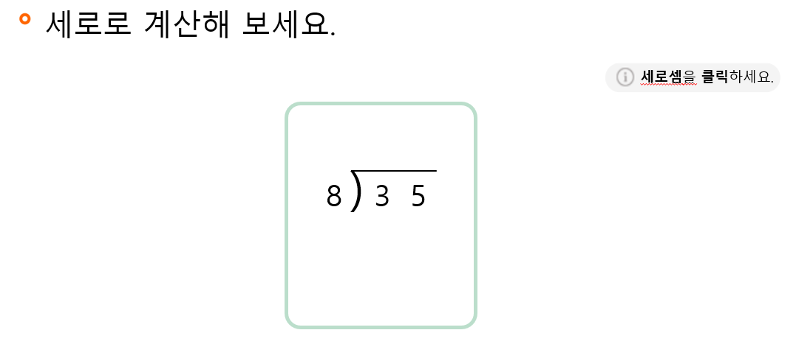
3-2
2. 나눗셈
suh_p_0302_02_0008_203_1
08 계산이 맞는지 확인해 볼까요
Θ Description & Function
35÷8을 계산하고, 계산이 맞는지 확인해 봅시다.
손가락 버튼 클릭하면 파란색 텍스트 나타남. 손가락 깜박거리는 이벤트 있음.
답 칸 클릭하면 답 나타남. 정답 확인 버튼은 정답 가리기로 토글 됨. (첫 진입화면 참고)
물음 1
물음 2
세로로 계산해 보세요.
4
)
8
3 5
3 2
#1
3
#2

Slide 18
3-2
2. 나눗셈
suh_p_0302_02_0008_203_1
08 계산이 맞는지 확인해 볼까요
Θ Description & Function
35÷8을 계산하고, 계산이 맞는지 확인해 봅시다.
답 칸 클릭하면 답 나타남. 정답 확인 버튼은 정답 가리기로 토글 됨.
첫 진입화면부터 숫자 보임. 검정 텍스트로 변경.
물음 1
물음 2
계산이 맞는지 확인해 보세요.
4
)
8
3 5
3 2
#2
3
8×4＝32, 32＋3＝35
#1

Slide 19






3-2
2. 나눗셈
suh_p_0302_02_0008_204_1
08 계산이 맞는지 확인해 볼까요
Θ Description & Function
나눗셈의 몫과 나머지를 구하고, 계산이 맞는지 확인해 봅시다.
하단 이너탭
풀이 확인 팝업창 (다음 슬라이드)
답 칸 클릭하면 답 나타남. 정답 확인 버튼은 정답 가리기로 토글 됨.
22÷6
몫
3
나머지
4
확인
6×3＝18, 18＋4＝22
#2
#3
#1

Slide 20
3-2
2. 나눗셈
suh_p_0302_02_0008_204_1
08 계산이 맞는지 확인해 볼까요
Θ Description & Function
나눗셈의 몫과 나머지를 구하고, 계산이 맞는지 확인해 봅시다.
<풀이 확인 클릭 시 나타나는 화면>
22÷6
풀이
몫
3
3
나머지
4
)
6
2 2
확인
6×3＝18
18＋4＝22
1 8
4

Slide 21


3-2
2. 나눗셈
suh_p_0302_02_0008_204_1
08 계산이 맞는지 확인해 볼까요
Θ Description & Function
나눗셈의 몫과 나머지를 구하고, 계산이 맞는지 확인해 봅시다.
풀이 확인 팝업창 (다음 슬라이드)
답 칸 클릭하면 답 나타남. 정답 확인 버튼은 정답 가리기로 토글 됨.
53÷3
몫
17
나머지
2
확인
3×17＝51, 51＋2＝53
#1
#2

Slide 22
3-2
2. 나눗셈
suh_p_0302_02_0008_204_1
08 계산이 맞는지 확인해 볼까요
Θ Description & Function
나눗셈의 몫과 나머지를 구하고, 계산이 맞는지 확인해 봅시다.
<풀이 확인 클릭 시 나타나는 화면>
53÷3
풀이
1 7
)
3
5 3
몫
17
3
나머지
2
2 3
51＋2＝53
확인
3×17＝51
2 1
2

Slide 23
3-2
2. 나눗셈
suh_p_0302_02_0008_301_1
08 계산이 맞는지 확인해 볼까요
Θ Description & Function
핵심 정리
1. 답 칸 클릭하면 답 나타남.
[ 나머지가 있는 나눗셈의 계산이 맞는지 확인하기]
#1
#1
나누는 수와 의 곱에 를 더하면 나누어지는 수가 되어야 합니다.
몫
나머지
…
26 ÷ 4 ＝ 6 2
4×6＝24, 24＋2＝ 26

Slide 24


3-2
2. 나눗셈
suh_p_0302_02_0008_302_1
08 계산이 맞는지 확인해 볼까요
Θ Description & Function
#1
[다음 시간에 배울 내용]
1
다음 시간에는 무엇을 배울까요?
(세자리 수)÷(한 자리 수)를 알아볼까요
48~49쪽
38~39쪽

Slide 25
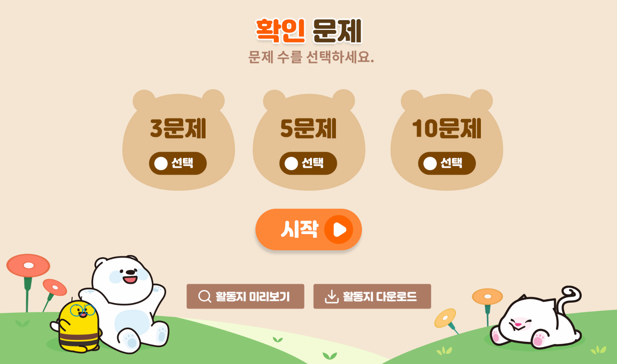
3-2
2. 나눗셈
suh_p_0302_02_0008_401_1
08 계산이 맞는지 확인해 볼까요
Θ Description & Function
#1
[확인 문제] 게이트
활동지 다운로드 버튼
3~4학년군_수학(박)3-2_확인문제_2_08차시.hwp
3. 활동지 다운로드 버튼은 게이트 화면에만 있음
#2~3

Slide 26
3-2
2. 나눗셈
suh_p_0302_02_0008_401_1
08 계산이 맞는지 확인해 볼까요
Θ Description & Function
문제 1
문제 2
문제 3
문제 4
문제 5
문제 6
문제 7
문제 8
문제 9
문제 10
답 칸 클릭하면 답 나타남. 정답 확인 버튼은 정답 가리기로 토글 됨.
계산해 보고 맞게 계산했는지 확인해 보시오.
9
…
2
47 ÷ 5 ＝
5
9
2
확인
× ＝45, 45＋ ＝47
#1

Slide 27

3-2
2. 나눗셈
suh_p_0302_02_0008_401_1
08 계산이 맞는지 확인해 볼까요
Θ Description & Function
문제 1
문제 2
문제 3
문제 4
문제 5
문제 6
문제 7
문제 8
문제 9
문제 10
점에서 점으로 연결하면 직선으로 연결되도록
풀 팝업창(다음 슬라이드)
답 칸 클릭하면 답 나타남. 정답 확인 버튼은 정답 가리기로 토글 됨.
지시문 추가. 볼드 → 드래그, 연결
관계있는 것끼리 이어 보시오.
#4
점을 드래그하여 옳은 답과 연결하세요.
6×8＝48,
48＋5＝53
34÷4
#1
#1
4×8＝32,
32＋2＝34
53÷6
#2
#3

Slide 28
3-2
2. 나눗셈
suh_p_0302_02_0008_401_1
08 계산이 맞는지 확인해 볼까요
Θ Description & Function
문제 1
문제 2
문제 3
문제 4
문제 5
문제 6
문제 7
문제 8
문제 9
문제 10
<풀이 확인 클릭 시 나타나는 화면>
관계있는 것끼리 이어 보시오.
점을 드래그하여 옳은 답과 연결하세요.
6×8＝48,
48＋5＝53
34÷4
풀이
…
34÷4＝8 2이므로
맞게 계산했는지 확인하는 식은 4×8＝32, 32＋2＝34입니다.
4×8＝32,
32＋2＝34
53÷6
…
6×8＝48,
48＋5＝53
4×8＝32,
32＋2＝34
53÷6＝8 5이므로
맞게 계산했는지 확인하는 식은 6×8＝48, 48＋5＝53입니다.

Slide 29

3-2
2. 나눗셈
suh_p_0302_02_0008_401_1
08 계산이 맞는지 확인해 볼까요
Θ Description & Function
문제 1
문제 2
문제 3
문제 4
문제 5
문제 6
문제 7
문제 8
문제 9
문제 10
답 칸 클릭하면 답 나타남. 정답 확인 버튼은 정답 가리기로 토글 됨.
(몇십몇)÷(몇)을 계산하고 맞게 계산했는지 확인한 식이
와 같습니다. 계산한 나눗셈식을 쓰고 몫과 나머지를 각각 구해 보시오.
4×17＝68, 68＋3＝71
…
나눗셈식
71÷4＝17 3
몫
17
나머지
3
#1

Slide 30

3-2
2. 나눗셈
suh_p_0302_02_0008_401_1
08 계산이 맞는지 확인해 볼까요
Θ Description & Function
문제 1
문제 2
문제 3
문제 4
문제 5
문제 6
문제 7
문제 8
문제 9
문제 10
답 칸 클릭하면 답 나타남. 정답 확인 버튼은 정답 가리기로 토글 됨.
계산이 맞는지 확인하는 방법에 대한 설명입니다. 안에 알맞은 말을 써넣으시오.
…
26 ÷ 4 ＝ 6 2
4×6＝24 24＋2＝ 26
나누는 수와 의 곱에 을/를 더하면 나누어지는 수가 됩니다.
몫
나머지
#1

Slide 31

3-2
2. 나눗셈
suh_p_0302_02_0008_401_1
08 계산이 맞는지 확인해 볼까요
Θ Description & Function
문제 1
문제 2
문제 3
문제 4
문제 5
문제 6
문제 7
문제 8
문제 9
문제 10
답 칸 클릭하면 답 나타남. 정답 확인 버튼은 정답 가리기로 토글 됨.
계산해 보고 계산 결과가 맞는지 확인해 보시오.
1 7
5
)
8 7
5
5
17
확인
× ＝85
3 7
2
87
85＋ ＝
3 5
2
#1

Slide 32
3-2
2. 나눗셈
suh_p_0302_02_0008_401_1
08 계산이 맞는지 확인해 볼까요
Θ Description & Function
문제 1
문제 2
문제 3
문제 4
문제 5
문제 6
문제 7
문제 8
문제 9
문제 10
풀이 확인 팝업창 (다음 슬라이드)
답 칸 클릭하면 답 나타남. 정답 확인 버튼은 정답 가리기로 토글 됨.
어떤 수를 9로 나누었더니 몫이 8, 나머지가 3이 되었습니다. 어떤 수는 얼마인지 구하시오.
75
#1
#2

Slide 33
3-2
2. 나눗셈
suh_p_0302_02_0008_401_1
08 계산이 맞는지 확인해 볼까요
Θ Description & Function
문제 1
문제 2
문제 3
문제 4
문제 5
문제 6
문제 7
문제 8
문제 9
문제 10
<풀이 확인 클릭 시 나타나는 화면>
어떤 수를 9로 나누었더니 몫이 8, 나머지가 3이 되었습니다. 어떤 수는 얼마인지 구하시오.
75
풀이
어떤 수를 라 하면, ÷9＝8 3입니다.
나누는 수와 몫의 곱에 나머지를 더하면 나누어지는 수가 되므로,
9×8＝72, 72＋3＝75입니다.
…

Slide 34
3-2
2. 나눗셈
suh_p_0302_02_0008_401_1
08 계산이 맞는지 확인해 볼까요
Θ Description & Function
문제 1
문제 2
문제 3
문제 4
문제 5
문제 6
문제 7
문제 8
문제 9
문제 10
답 칸 클릭하면 답 나타남. 정답 확인 버튼은 정답 가리기로 토글 됨.
다음 문장을 나눗셈식으로 나타내고, 계산 결과가 맞는지 확인해 보시오.
공책 34권을 한 사람에게 5권씩 나누어 주었더니, 4권이 남았습니다.
…
나눗셈식
34÷5＝6 4
5
6
4
확인
× ＝30, 30＋ ＝34
#1

Slide 35
3-2
2. 나눗셈
suh_p_0302_02_0008_401_1
08 계산이 맞는지 확인해 볼까요
Θ Description & Function
문제 1
문제 2
문제 3
문제 4
문제 5
문제 6
문제 7
문제 8
문제 9
문제 10
풀이 확인 팝업창 (다음 슬라이드)
답 칸 클릭하면 답 나타남. 정답 확인 버튼은 정답 가리기로 토글 됨.
63÷6을 계산하고, 계산 결과가 맞는지 확인한 식입니다.
안에 공통으로 들어갈 수는 얼마인지 구하시오.
…
나눗셈식
63÷6＝10
확인
6×10＝60, 60＋ ＝63
3
#1
#2

Slide 36
3-2
2. 나눗셈
suh_p_0302_02_0008_401_1
08 계산이 맞는지 확인해 볼까요
Θ Description & Function
문제 1
문제 2
문제 3
문제 4
문제 5
문제 6
문제 7
문제 8
문제 9
문제 10
<풀이 확인 클릭 시 나타나는 화면>
63÷6을 계산하고, 계산 결과가 맞는지 확인한 식입니다.
안에 공통으로 들어갈 수는 얼마인지 구하시오.
…
나눗셈식
63÷6＝10
확인
6×10＝60, 60＋ ＝63
풀이
…
63÷6＝10 3입니다.
또한 나누는 수와 몫의 곱에 나머지를 더하면 나누어지는 수가 되므로, 6×10＝60, 60＋3＝63입니다.
따라서 두 빈칸에 공통으로 들어갈 수는 3입니다.
3

Slide 37
3-2
2. 나눗셈
suh_p_0302_02_0008_401_1
08 계산이 맞는지 확인해 볼까요
Θ Description & Function
문제 1
문제 2
문제 3
문제 4
문제 5
문제 6
문제 7
문제 8
문제 9
문제 10
풀이 확인 팝업창 (다음 슬라이드)
답 칸 클릭하면 답 나타남. 정답 확인 버튼은 정답 가리기로 토글 됨.
윤지와 도운이가 계산한 나눗셈식입니다. 계산 결과가 맞는지 확인하는 식을 쓰고, 두 사람 중 바르게 계산한 사람은 누구인지 찾아 보시오.
윤지
…
도운
…
67÷9＝7 3
67÷9＝7 4
확인
9×7＝63, 63＋4＝67
바르게 계산한 사람
도운
#1
#2

Slide 38
3-2
2. 나눗셈
suh_p_0302_02_0008_401_1
08 계산이 맞는지 확인해 볼까요
Θ Description & Function
문제 1
문제 2
문제 3
문제 4
문제 5
문제 6
문제 7
문제 8
문제 9
문제 10
<풀이 확인 클릭 시 나타나는 화면>
윤지와 도운이가 계산한 나눗셈식입니다. 계산 결과가 맞는지 확인하는 식을 쓰고, 두 사람 중 바르게 계산한 사람은 누구인지 찾아 보시오.
윤지
…
도운
…
67÷9＝7 3
67÷9＝7 4
풀이
확인
9×7＝63, 63＋4＝67
나누는 수와 몫의 곱에 나머지를 더하면 나누어지는 수가 되어야 합니다. 9×7＝63이고 63에 4를 더해야 67이 되므로,
식은 9×7＝63, 63＋4＝67이고, 바르게 계산한 사람은 도운입니다.
바르게 계산한 사람
도운

Slide 39


3-2
2. 나눗셈
suh_p_0302_02_0008_401_1
08 계산이 맞는지 확인해 볼까요
Θ Description & Function
문제 1
문제 2
문제 3
문제 4
문제 5
문제 6
문제 7
문제 8
문제 9
문제 10
풀이 확인 팝업창 (다음 슬라이드)
답 칸 클릭하면 답 나타남. 정답 확인 버튼은 정답 가리기로 토글 됨.
구해야 할 것 / 주어진 것 소스 사용.
연필을 학생 4명에게 12개씩 나누어 주었더니 2개가 남았습니다. 나누어 주기 전 연필이 몇 개 있었는지 구하시오.
#3
50
개
#1
#2

Slide 40

3-2
2. 나눗셈
suh_p_0302_02_0008_401_1
08 계산이 맞는지 확인해 볼까요
Θ Description & Function
문제 1
문제 2
문제 3
문제 4
문제 5
문제 6
문제 7
문제 8
문제 9
문제 10
<풀이 확인 클릭 시 나타나는 화면>
연필을 학생 4명에게 12개씩 나누어 주었더니 2개가 남았습니다. 나누어 주기 전 연필이 몇 개 있었는지 구하시오.
풀이
50
개
나누어 주기 전 연필의 개수를 □개라고 하면
□÷4＝12 2입니다.
나누는 수와 몫의 곱에 나머지를 더하면 나누어지는 수가 되어야 합니다.
4×12＝48, 48＋2＝50이므로 □＝50입니다.
따라서 나누어 주기 전 연필은 50개가 있었습니다.
…

Slide 41
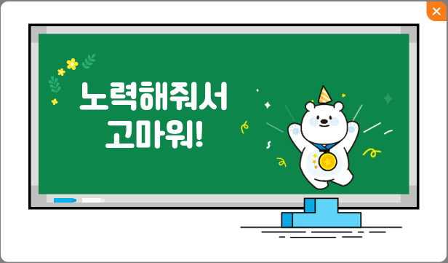
3-2
2. 나눗셈
suh_p_0302_02_0008_401_1
08 계산이 맞는지 확인해 볼까요
Θ Description & Function
문제 1
문제 2
문제 3
문제 4
문제 5
문제 6
문제 7
문제 8
문제 9
문제 10
[칭찬하기 클릭 시 화면]
1. 칭찬하기 버튼 클릭 시 나타나는 텍스트는 아래 3가지 랜덤으로 반영(3가지 중 1개 랜덤)
→노력해줘서 고마워!
→정말 대단해!
→네가 참 자랑스러워!
#1

